Slide 1
Philemon-en-Baucismotief in Ovidius en andere literatuur
Pieter van den Broek
UvA / Stedelijk Gymnasium Schiedam
p.j.vandenbroek@uva.nl

Slide 2
Philemon en Baucis (Met. 8.626-724)
Notes:
Philip Gyselaer (±1625-1650)
midden in het epos
andere houding van goden (Galinsky)

Slide 3
Mogelijke bronnen
Volksverhaal (uit Klein-Azië)? sprookjes
Joodse wortels? Genesis 18 en 19
Nicander van Colophon? Heteroioumena
Notes:
vergelijk sprookjes (goed tegen kwaad) bijbelverhalen Genesis 18 en 19 (bezoek engelen aan Abraham & bezoek engelen aan Lot in Sodom)
fl. 2e eeuw vC; Attalus III van Pergamum)
Ceyx en Alcyone in Met 11
Lycische boeren in met 6
adestatio rei viae & afsluiting met adhuc / /arxi nun of eti nun [=coda]

Slide 4
Theoxenie
Goden zoeken onherkenbaar onderdak
aan vooravond van een belangrijke missie
en worden ontvangen door arme mensen
die een maaltijd serveren.
Tijdens de maaltijd vindt een wonder plaats
waarna de goden hun ware aard kenbaar maken
en belonen of straffen deze mensen.
Notes:
maaltijd voor goden
lectisternium

Slide 5
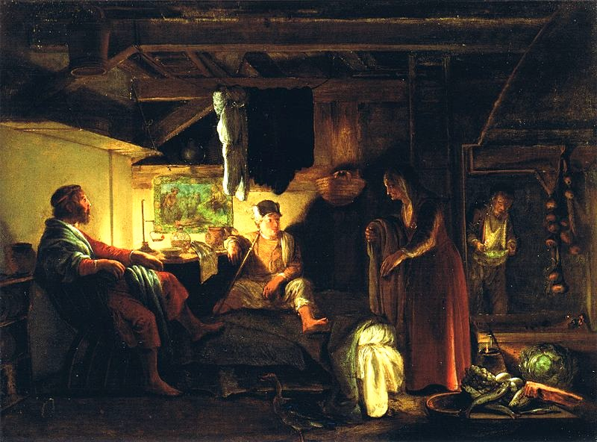
Notes:
Adam Elsmeier (1608-9)

Slide 6
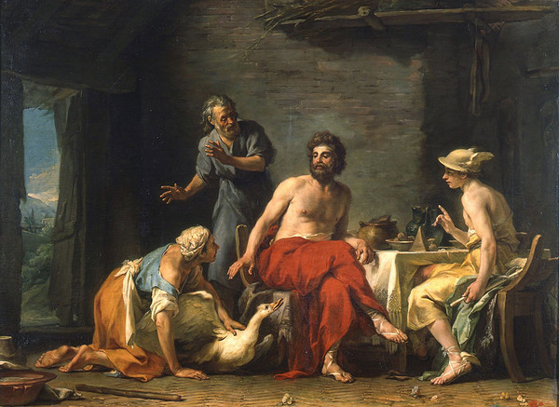
Notes:
Jean-Bernard Restout 1769

Slide 7
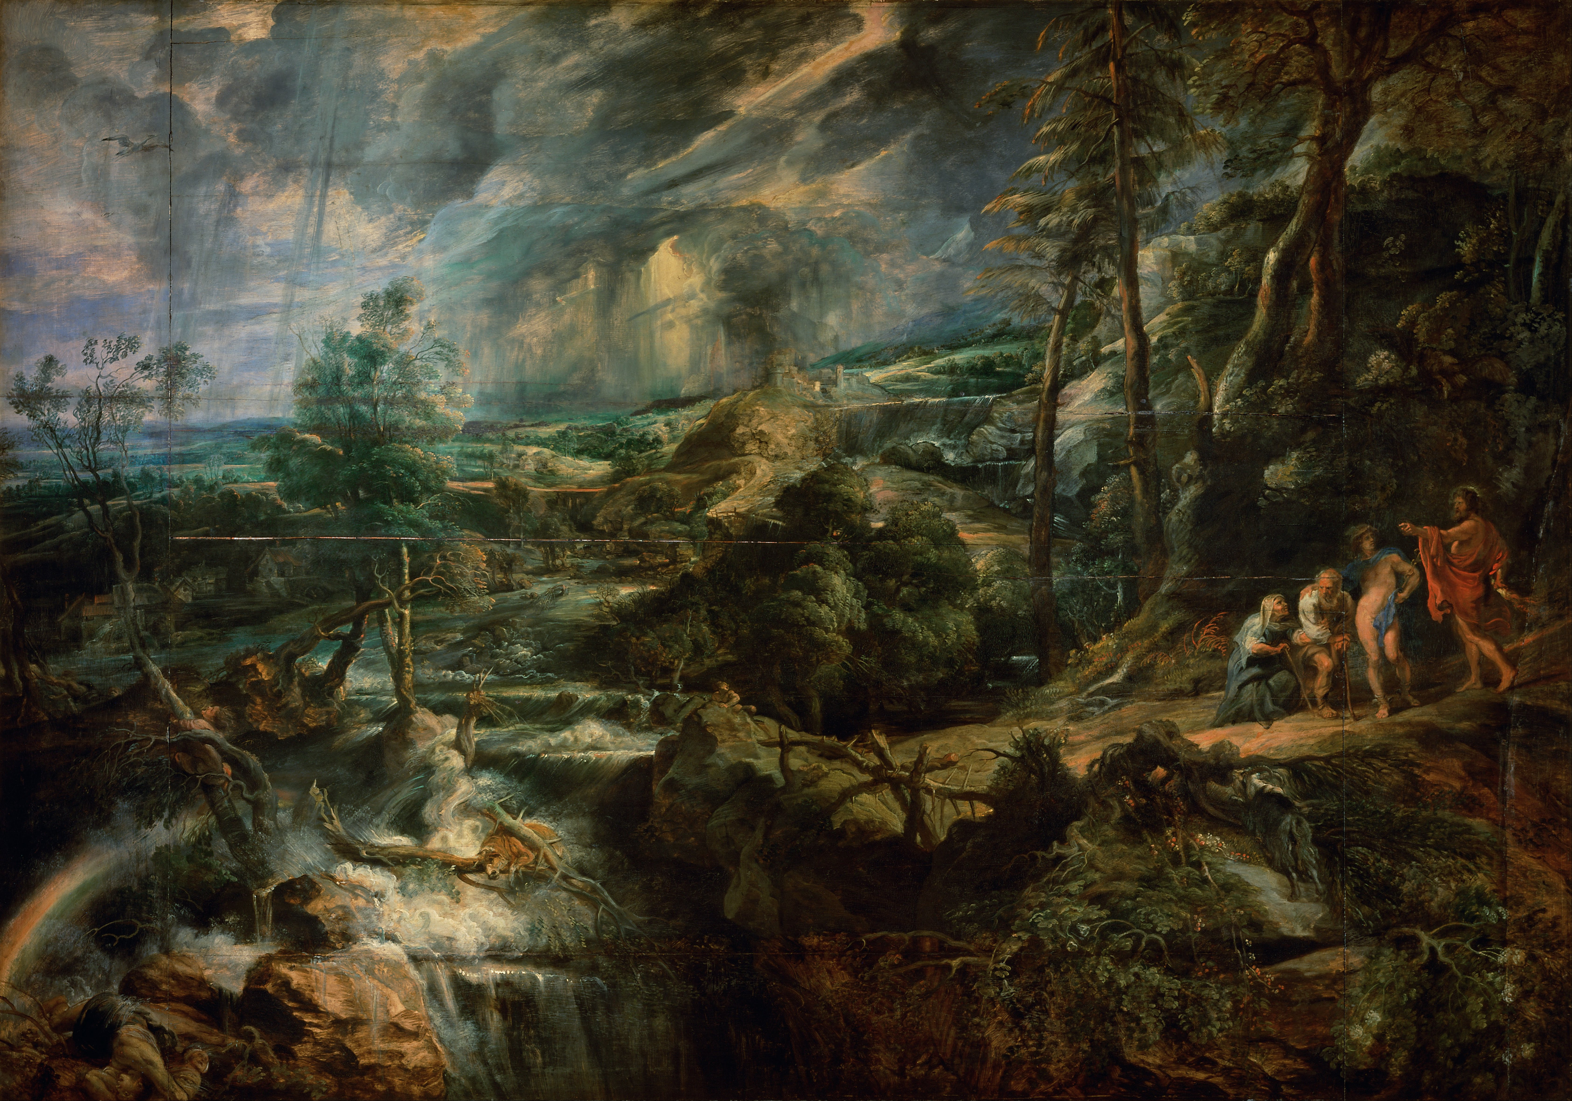
Notes:
Peter Paul Rubens 1620-25 (controversieel)

Slide 8
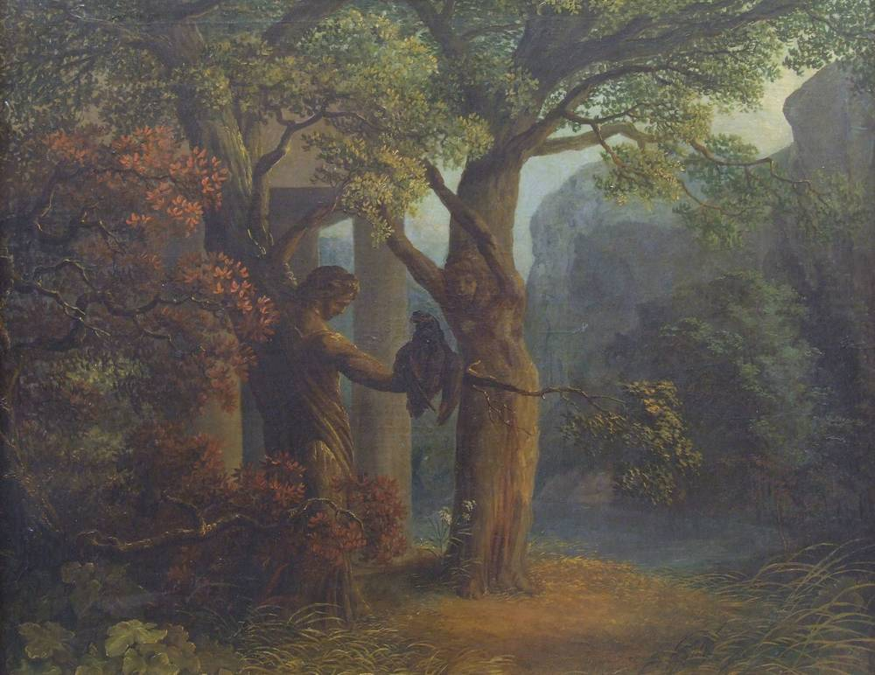
Notes:
Janus Genelli (Italiaanse familie, geboren in Kopenhagen, gestorven in Berlijn) (1801)

Slide 9
Theoxenie in Griekse literatuur
Homerus Odyssee
Odysseus als bedelaar op Ithaka
Homerische hymne aan Demeter
Demeter bezoekt koning Keleos van Eleusis

Slide 10
Theoxenie bij Callimachus
Molorcus (Aetia boek 3)
ontvangt Heracles bij Nemea
voor de Nemeïsche leeuw
Heracles voorkomt slachting van zijn ram
Hecale (Hecale)
vrouw die Theseus ontvangt in Attica
voor de stier van Marathon
gastvrije ontvangst
Notes:
etiologie speelt een belangrijke rol
Eratosthenes: Erigone ontvangt Dionysus/Bacchus en leert de wijnstok te planten

Slide 11
Andere theoxenieën bij Ovidius
Celeus (Fasti 4.507-560)
bezocht door Ceres
arme man (i.p.v. koning)
zieke zoon geneest (maar wordt geen god)
Hyrieus (Fasti 5.493-544)
Jupiter, Neptunus, Mercurius op pad
epifanie en gastvrijheid gaan niet volgens boekje
weduwnaar krijgt kind: Orion (cf. Abraham)
Notes:
Fast 4.685ff. Ov. is zélf de gast (19 april; XIII KAL); verhaal van vos die velden in brand steekt
Hyrieus: Ook weer via Nicander; bezocht door Neptunus
Ook Aen 8: 145, 364-365, 410-411m 415

Slide 12
Philemon en Baucis als ingebed verhaal
Interne verteller (Lelex) en toehoorders (Acheloüs, Pirithoüs, Theseus en anderen)
Doel: macht van goden bewijzen
Nadruk op geloofwaardigheid
Voegt zelf een metamorfose toe
Duidelijke moraal: klopt deze?
Notes:
dus niet: Ovidius vindt ….
Achelous: heeft net verhaal verteld over nimfen; Pirtithous gelooft dat niet – raakt aan de Met als geheel

Slide 13
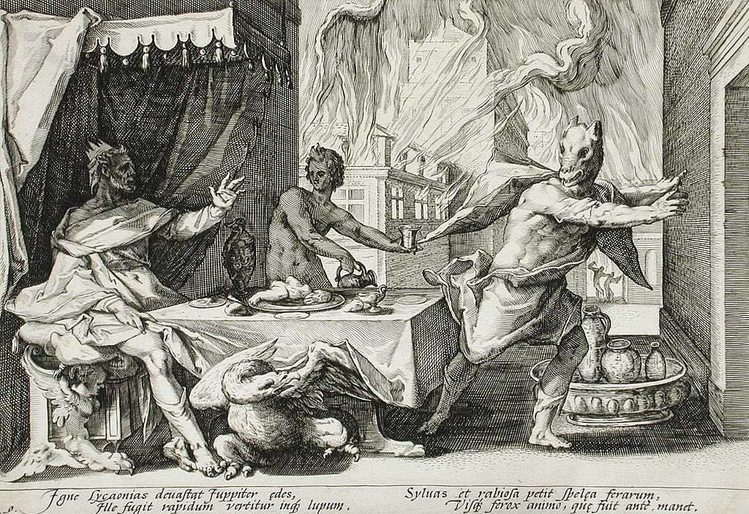
Zondvloed in Metamorfosen 1
Jupiter in vermomming over de aarde
bezoek aan Lycaon
zondvloed als tweede straf: onschuldigen sterven
Deucalion en Phyrra
goden willekeuriger en wraakzuchtiger
beloning minder groot
Notes:
en Genesis 6-8
wraak en willekeur van goden is veel groter
beloning is veel kleiner (alleen leven)
andere voorbeelden: Lycische boeren!

Slide 14
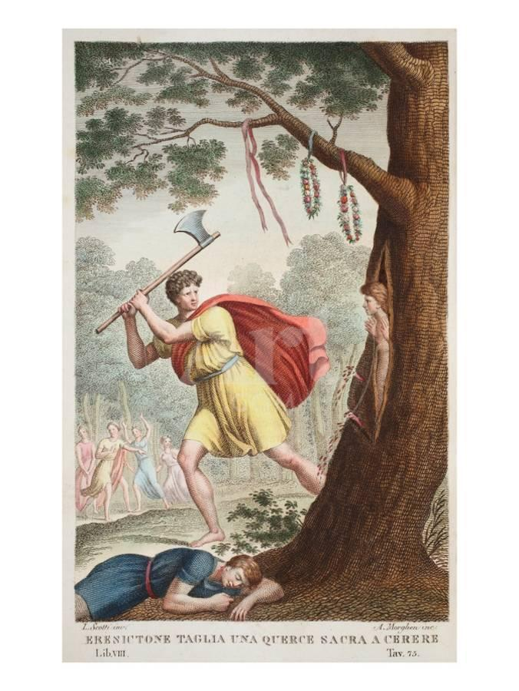
Acheloüs’ tweede verhaal: Erysichthon
voorbeeld van impietas
heilige eik van Ceres omgekapt
wraak: honger

Slide 15
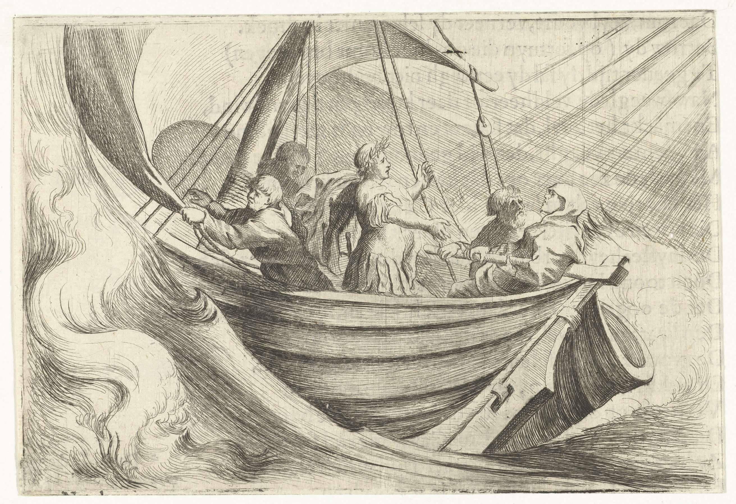
Doorwerking Philemon en Baucis (1)
Lucanus Bellum Civile 5.515-559: Caesar en Amyclas
Notes:
door zijn pietas veroorzaakt Amyclas de overwinning van Caesar…
Caesar is vermomd / niet herkenbaar
hij is een soort god

Slide 16
Caesar en Amyclas als theoxenie
Caesar ‘s nachts vermomd op pad
armoede van Amyclas
gastvrije ontvangst
belofte van rijkdom

Slide 17
Doorwerking Philemon en Baucis (2)
Silius Italicus Punica 7: verhaal van Falernus
elementen van een theoxenie
allusies op Philemon en Baucis
verschillen met Philemon en Baucis
narratologie
betekenis / rol van het verhaal

Slide 18
Ideeën voor in de klas
vergelijking met Genesis 18 en 19
vergelijking met Silius’ Falernusverhaal
vergelijking met de Lycische boeren
discussie over goden

